Slide 1

















Notes:
MonkeyBusiness
Design em Movimento
www.monkeybusiness.com.br

Slide 2


Notes:
MonkeyBusiness
SLIDEKIT 2017
Base criativa da sua apresentação
EXAME

Slide 3










ET JUSTO INTERDUM
LOGO
EMPRESA
LOREM FINIBUS
Notes:
MonkeyBusiness
Design em Movimento
www.monkeybusiness.com.br

Slide 4

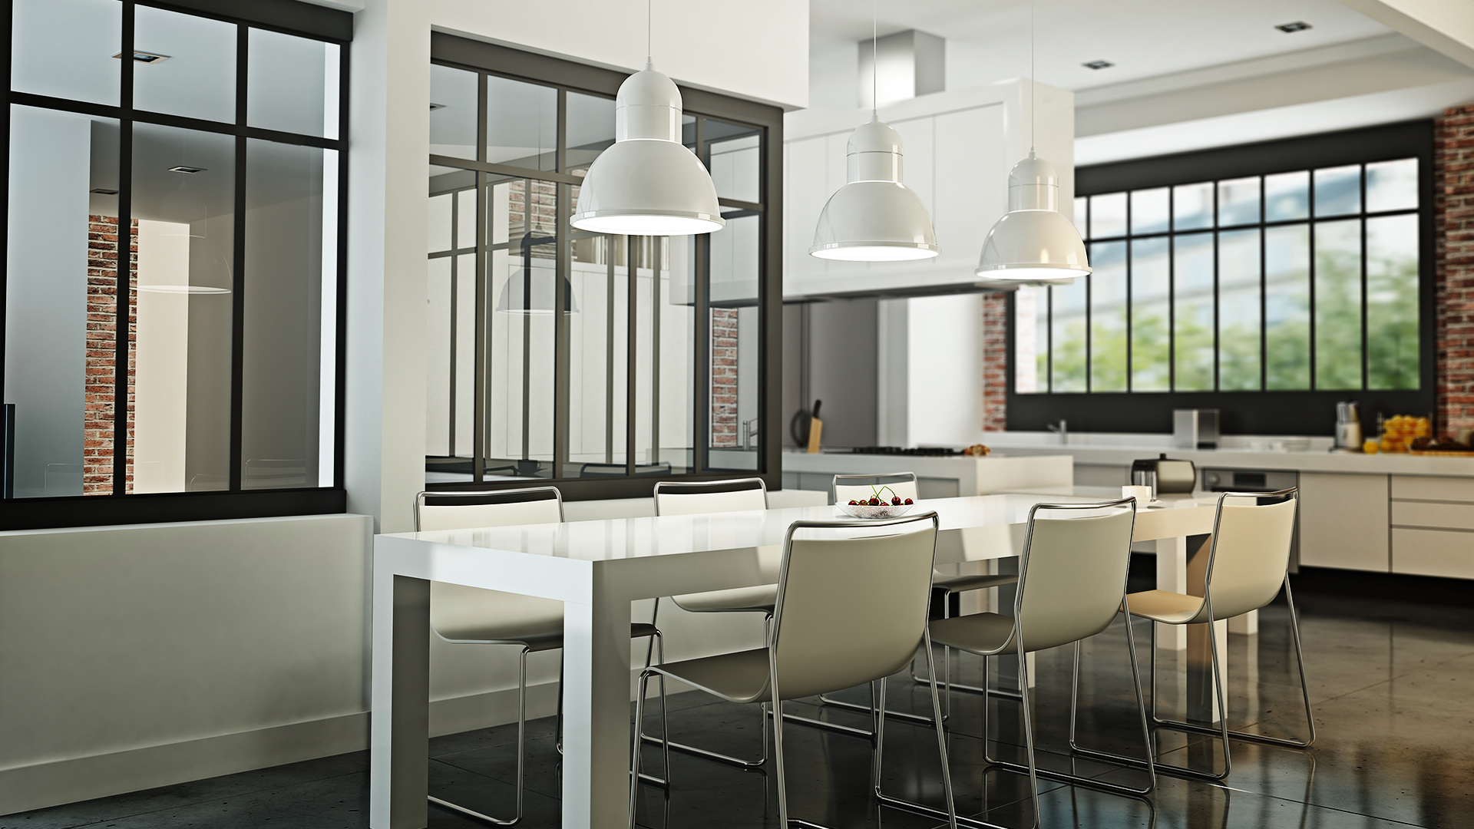






COZINHA
JUSTO INTERDUM
LOREM FINIBUS
Lorem Finibus
Lorem Finibus
Lorem Finibus
Lorem Finibus
350M²
Notes:
MonkeyBusiness
Design em Movimento
www.monkeybusiness.com.br

Slide 5




SUÍTE 01
JUSTO INTERDUM
LOREM FINIBUS
Lorem Finibus
Lorem Finibus
Lorem Finibus
Lorem Finibus
Lorem Finibus
Lorem Finibus
350M²
Notes:
MonkeyBusiness
Design em Movimento
www.monkeybusiness.com.br

Slide 6


JUSTO INTERDUM
LOREM FINIBUS
350M²
Lorem Finibus
Lorem Finibus
Lorem Finibus
Lorem Finibus
Lorem Finibus
Lorem Finibus
Notes:
MonkeyBusiness
Design em Movimento
www.monkeybusiness.com.br

Slide 7
ET JUSTO INTERDUM
LOGO
EMPRESA
LOREM FINIBUS
Notes:
MonkeyBusiness
Design em Movimento
www.monkeybusiness.com.br

Slide 8





Notes:
MonkeyBusiness
Design em Movimento
www.monkeybusiness.com.br

